Slide 1
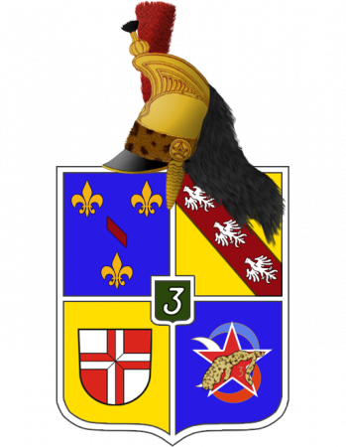
Amicale du 3ème Régiment de dragons et de l’EED 3

Slide 2
Hommage à nos morts pour la France

Slide 3
R.I.P
Pour ne pas oublier nos anciens morts au champ d’honneur, une liste comportant un nom, une date de naissance, une date de décès , un lieu de mémoire…
parfois peu d’information mais les recherches continuent

Slide 4
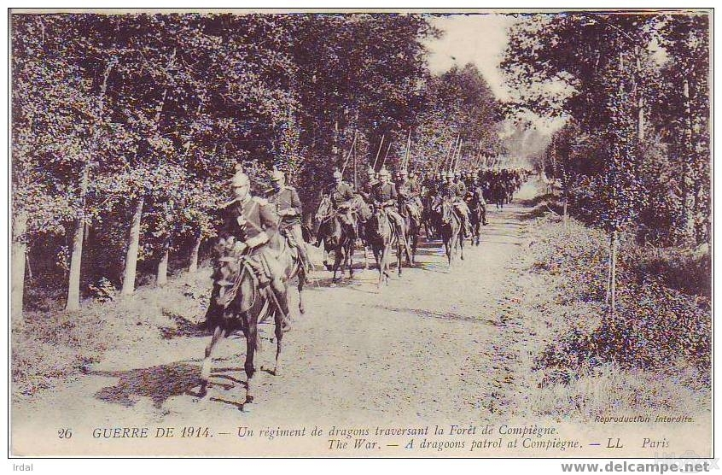
1ère guerre mondiale

Slide 5
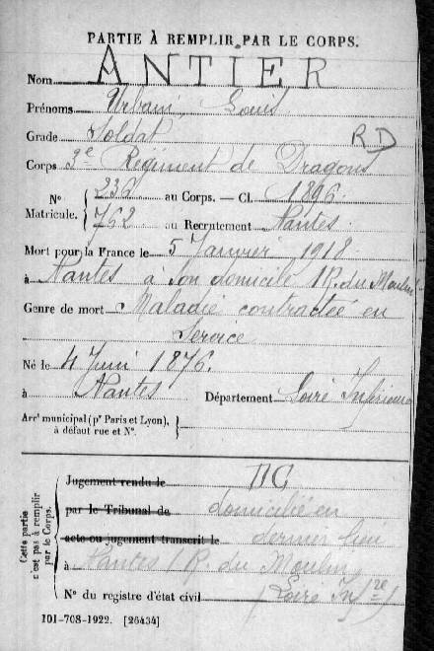
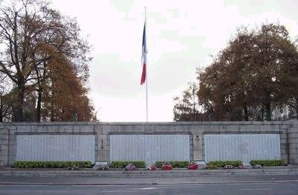
ANTIER Urbain
Monument aux morts de Nantes

Slide 6
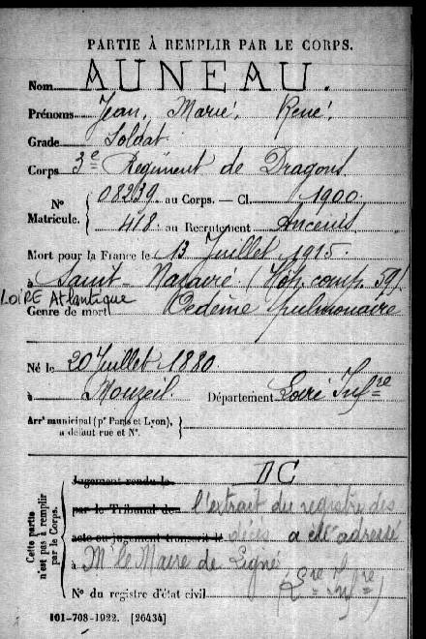
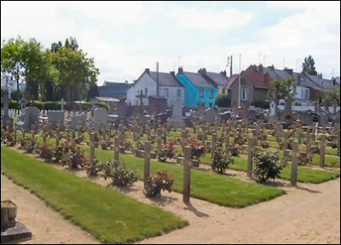
AUNEAU Jean
Carré militaire de Saint-Nazaire

Slide 7
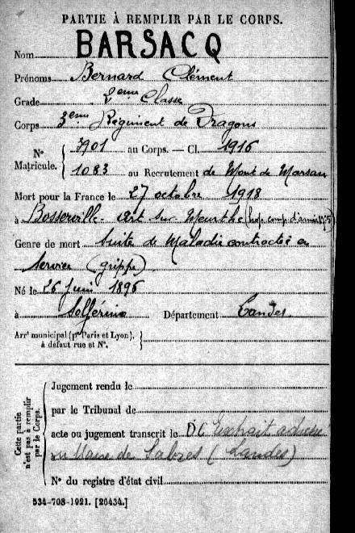
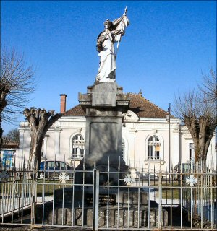
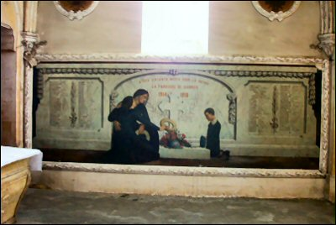
BARSACQ Bernard
Monument aux Morts de Sabre et plaque commémorative

Slide 8
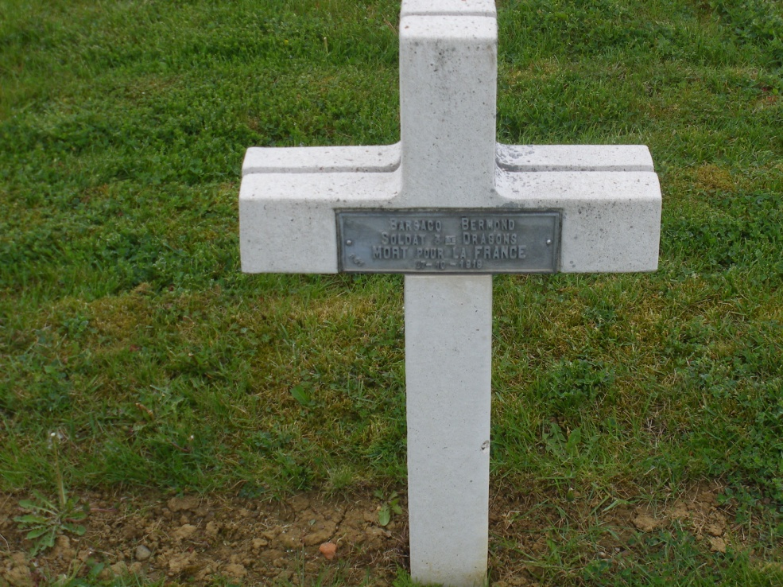
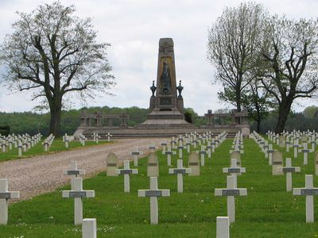
Bernard BARSACQ est inhumé dans la nécropole militaire de Champenoux ( 54)

Slide 9
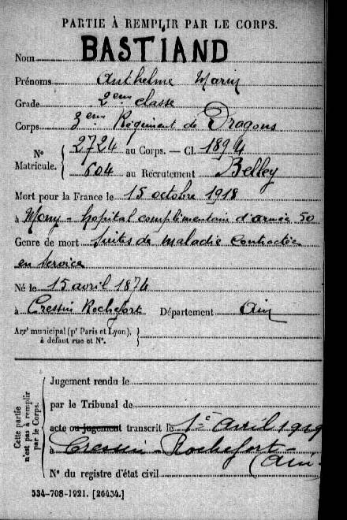
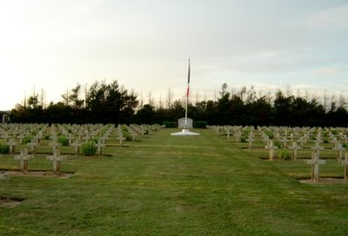
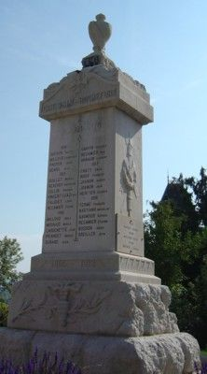
BASTIAND Anthelme
Nécropole de Catenoy
Monument aux morts de Cressein-Rochefort

Slide 10
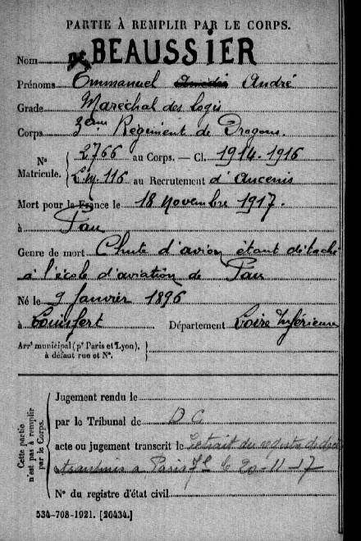
BEAUSSIER Emmanuel

Slide 11
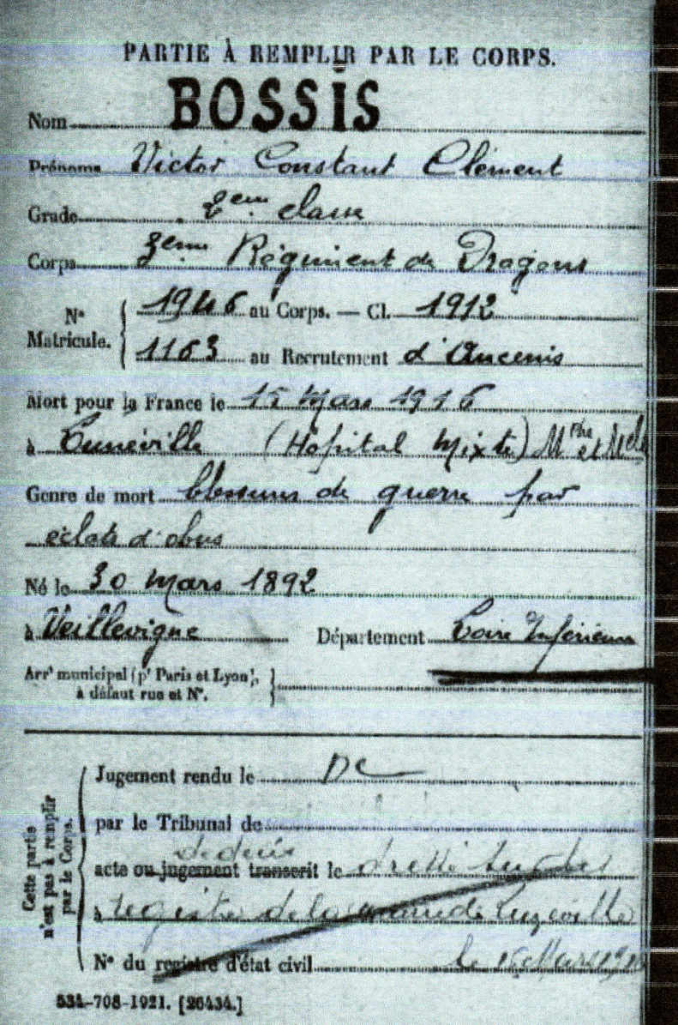
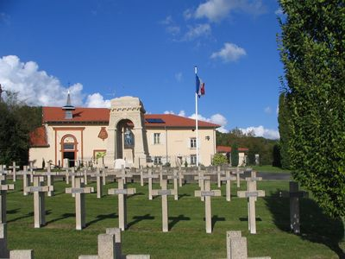
BOSSIS Victor
Nécropole militaire de Vitrimont (54)

Slide 12
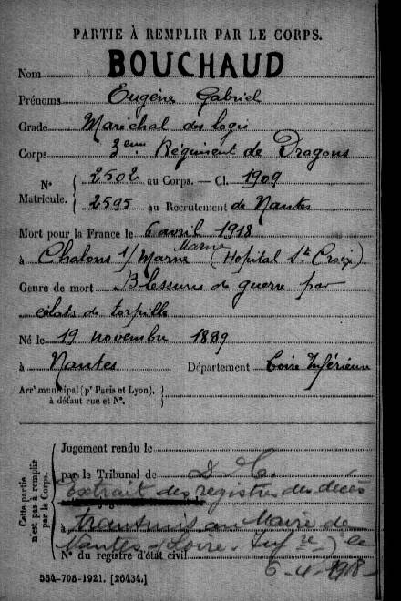
BOUCHAUD Eugène

Slide 13
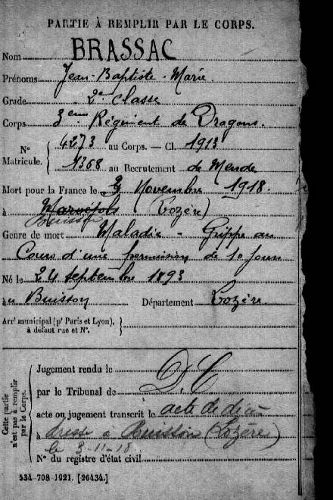
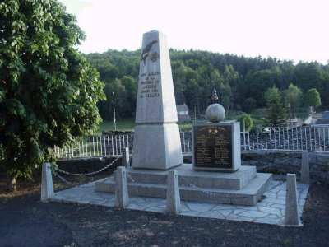
BRASSAC Jean-Baptiste
Monument aux morts – Le Buisson (48)

Slide 14
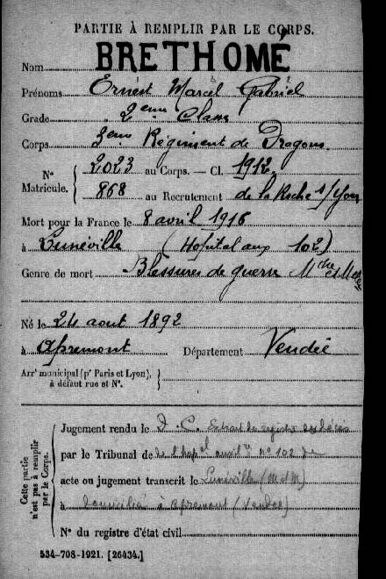
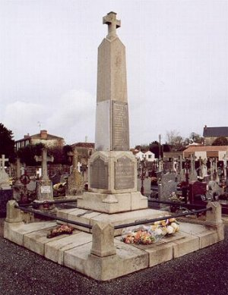
BRETHOME Ernest
Monument aux morts à Apremont ( 85)

Slide 15
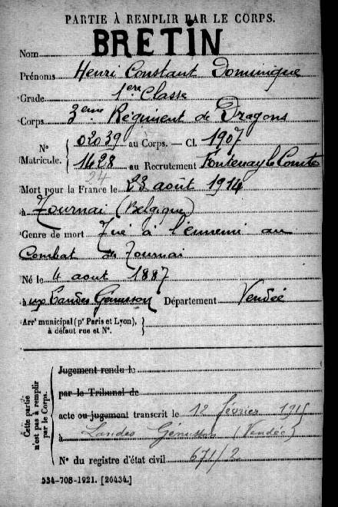
BRETIN Henri

Slide 16
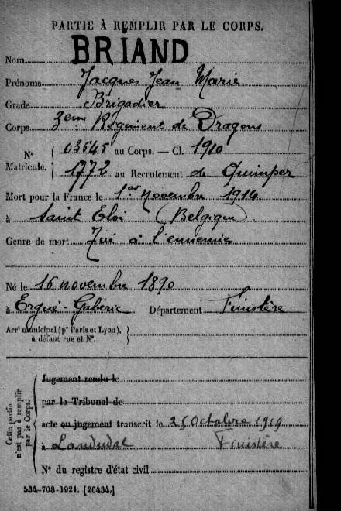
BRIAND Jacques

Slide 17
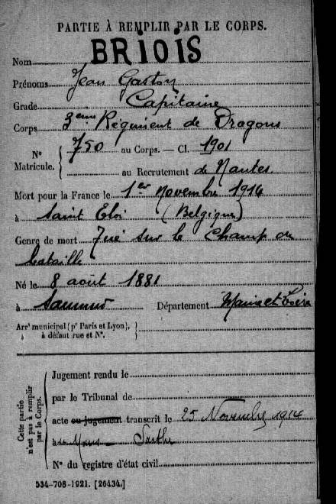
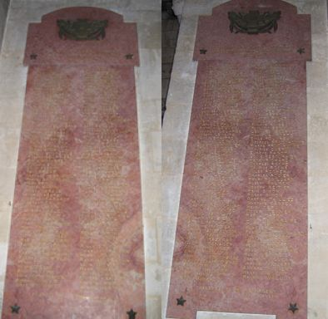
BRIOIS Jean
Plaques commémoratives – Le mans (72)

Slide 18
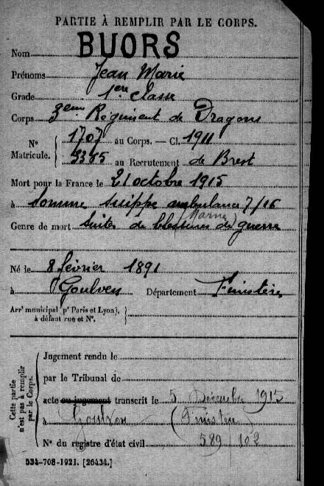
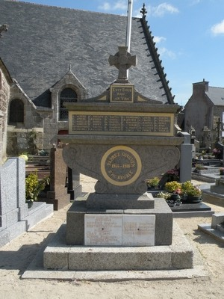
BUORS Jean-Marie
Monuments aux morts à Gulven ( 29)

Slide 19
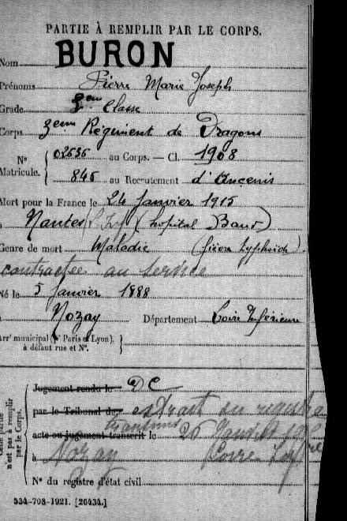
BURON Pierre

Slide 20
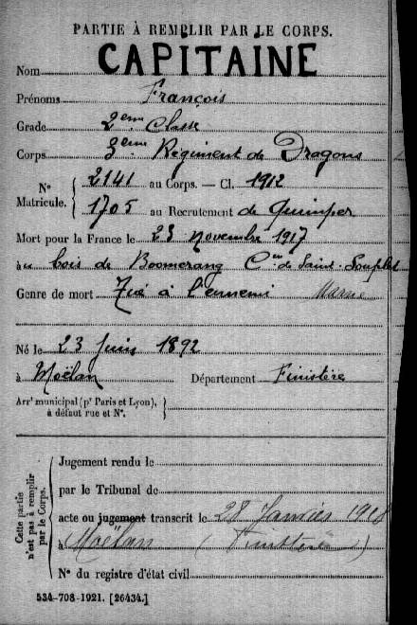
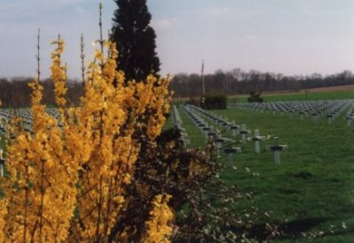
CAPITAINE François
Nécropole de Jonchery-sur-Suippes ( 51)

Slide 21
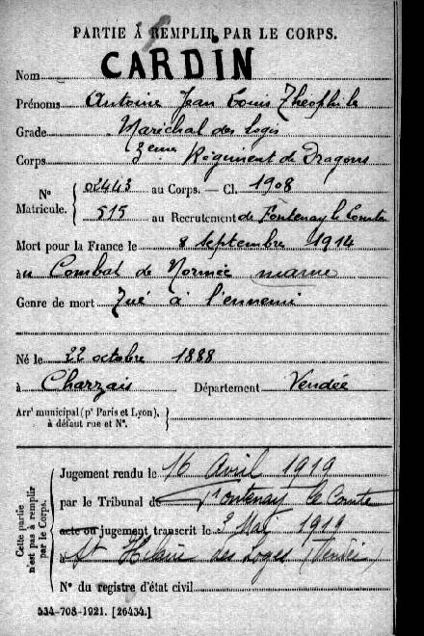
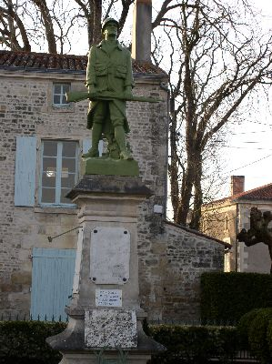
CARDIN Antoine
Monument à Saint-Hilaire-les-Loges ( 85)

Slide 22
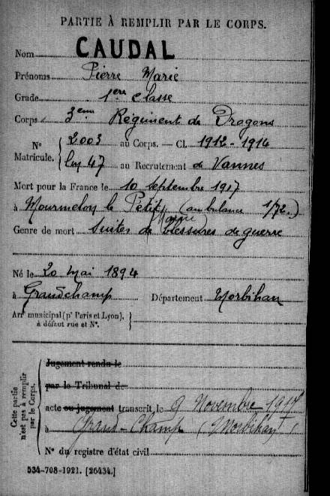
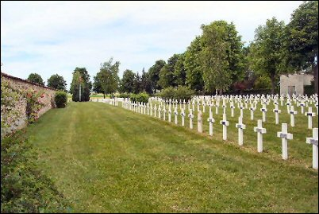
CAUDAL Pierre
Nécropole nationale de Mourmelon le Petit

Slide 23
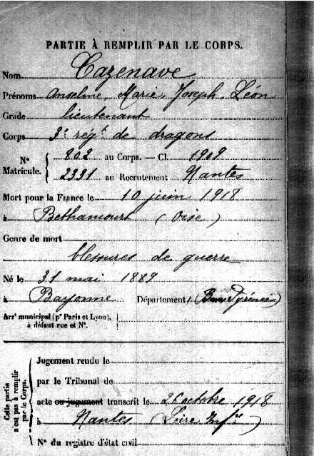
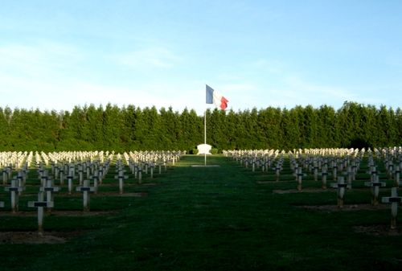
CAZENAVE Anselme
Nécropole de Rémy (60)

Slide 24
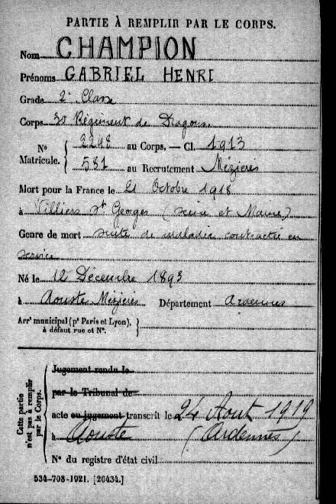
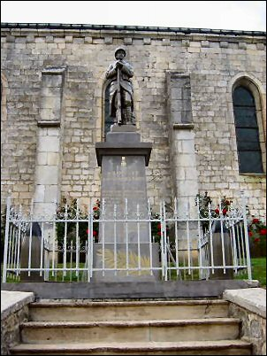
CHAMPION Gabriel
Monument aux morts d’Aouste ( 08)

Slide 25
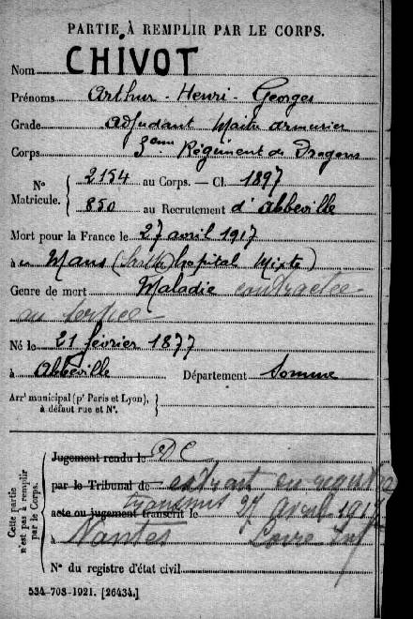
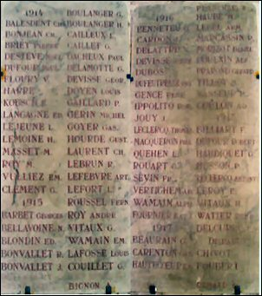
CHIVOT Arthur
Plaques commémoratives, église du Saint-Sépulcre d’Abbeville (80)

Slide 26
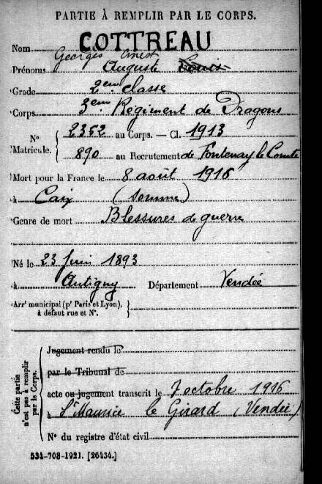
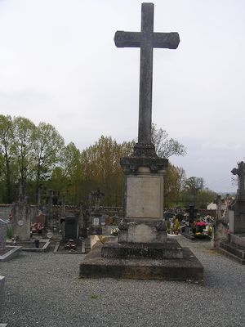
COTTREAU Georges
Monument aux Morts à St-Maurice le Girard ( 85)

